Slide 2
7
陈情表
中华民族有很多传统的美德，譬如勤劳、善良等，还有一个更重要的便是“孝”了。千百年来，人们常以忠则《出师》，孝则《陈情》将二者相提并论。宋代学者赵与时在《宾退录》中说：“读诸葛孔明《出师表》而不堕泪者，其人必不忠。读李令伯《陈情表》而不堕泪者，其人必不孝。读韩退之《祭十二郎文》而不堕泪者，其人必不友。”可见李密的《陈情表》具有相当强烈的感人力量。

Slide 3
1
温馨晨读 鸡声茅店月，人迹板桥霜
2
自主积累 博观而约取，厚积而薄发
3
合作探究 奇文共欣赏，疑义相与析
4
文本拓展 掬水月在手，弄花香满衣

Slide 4
温馨晨读 鸡声茅店月，人迹板桥霜
哲思品悟
恣蚊饱血
晋吴猛，年八岁，事亲至孝。家贫，榻无帷帐，每夏夜，蚊多攒肤。恣渠膏血之饱，虽多不驱之，恐去己而噬其亲也。爱亲之心至矣。
【译文】 晋朝人吴猛，八岁时，侍奉双亲极其孝顺。家里贫穷，床上没有蚊帐，每到夏天的晚上，蚊虫多在人皮肤上攒咬。吴猛总是赤身坐在父亲床前，任蚊虫叮咬吸食血液，再多也不驱赶，他担心蚊虫离开自己去叮咬父亲。孝敬的心能如此算是到极致了啊！

Slide 5
佳句咀华
一、文本名句
1．既无伯叔，终鲜兄弟，门衰祚薄，晚有儿息。
2．外无期功强近之亲，内无应门五尺之僮，茕茕孑立，形影相吊。
3．但以刘日薄西山，气息奄奄，人命危浅，朝不虑夕。
4．臣无祖母，无以至今日；祖母无臣，无以终余年。
5．乌鸟私情，愿乞终养。
6．臣生当陨首，死当结草。
7．臣不胜犬马怖惧之情，谨拜表以闻。

Slide 6
二、亲情名句
1．父母在，不远游，游必有方。——《论语》
2．事父母几谏，见志不从，又敬不违，劳而不怨。——《论语》
3．人人亲其亲，长其长，而天下平。——《孟子》
4．老吾老，以及人之老；幼吾幼，以及人之幼。——《孟子》
5．父母呼，应勿缓；父母命，行勿懒。——李毓秀《弟子规》

Slide 7
6．百善孝为先，万恶淫为源。——王永彬
7．十月胎恩重，三生报答轻。——《劝孝歌》
8．天地之性，人为贵。人之行，莫大于孝。——《孝经》
9．爱亲者，不敢恶于人；敬亲者，不敢慢于人。——《孝经》
10．子说：孝，天之精，地之义，民之行也。——康熙

Slide 8

自主积累 博观而约取，厚积而薄发
一、作者视窗
虽为“亡国贱俘”，却甘于清贫，婉拒帝王之邀，只为报答祖母的养育之恩。虽说“乌鸟私情”，实则为至孝之举。古人以孝为先，李密之孝，可谓典范。

Slide 9
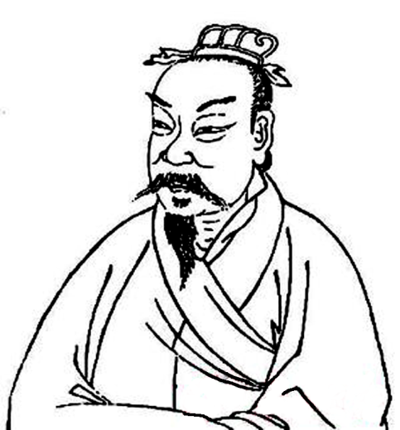
【注】 李密(224—287)，—名虔，字令伯，晋犍为武阳(今四
川彭山)人。西晋散文家。父早亡，母改嫁，由祖母刘氏抚养
成人。及长，治《春秋左氏传》，博览多通，机警辩捷。早年
曾任蜀尚书郎、大将军主簿等职。

Slide 10
二、写作背景
三国魏元帝(曹奂)景元四年(263)，司马昭灭蜀，李密沦为亡国之臣。司马昭之子司马炎废魏元帝，史称“晋武帝”。泰始三年(267)，朝廷采取怀柔政策，极力笼络蜀汉旧臣，征召李密为太子洗马。李密时年44岁，以祖母供养无主为由，上《陈情表》，要求暂缓赴任。
李密早有孝名，据《晋书》本传记载，李密奉事祖母刘氏“以孝谨闻，刘氏有疾，则涕泣侧息，未尝解衣，饮膳汤药，必先尝后进”。武帝览表，赞叹说：“密不空有名也。”感动之际，因赐奴婢二人，并令郡县供应其祖母膳食，密遂得以终养。

Slide 11
三、基础梳理
1．给加点的字注音
(1)单音字
①险衅( ) ②闵凶( ) ③茕茕孑立( )
④祚薄( ) ⑤床蓐( ) ⑥逋慢( )
⑦日笃( ) ⑧矜悯( ) ⑨拔擢( )
⑩优渥( ) ⑪陨首( )
xìn
mǐn
qiónɡ
zuò
rù
bū
dǔ
jīn
zhuó
wò
yǔn

Slide 12
(2)多音字
①行年( ) ②祚薄( ) ③终鲜兄弟( )
④期功( ) ⑤强近( ) ⑥应门( )
⑦逮奉圣朝( ) ⑧洗马( )
xínɡ
bó
xiǎn
jī
qiǎnɡ
yìnɡ
dài
xiǎn

Slide 13
2．涵咏词义
(1)词义理解
①臣以险衅：
②夙遭闵凶：
③慈父见背：
④舅夺母志：
⑤门衰祚薄：
艰难祸患。
忧患不幸的事。
代词，第一人称，我。
强行改变。
福分。

Slide 14
勉强。
⑥外无期功强近之亲：
⑦形影相吊：
⑧逮奉圣朝：
⑨除臣洗马：
⑩责臣逋慢：
⑪则刘病日笃：
⑫伏惟圣朝以孝治天下：
安慰。
及、至。
授予官职。
有意回避，怠慢上命。
病重。
俯伏思量。古时下级对上级表示恭敬的用语，
奏疏和书信里常用。

Slide 15
⑬无以至今日：
⑭是以区区不能废远：
⑮实所共鉴：
⑯听臣微志：
⑰庶刘侥幸：
⑱臣不胜犬马怖惧之情：
没有用来……的。
因此；拳拳，形容自己的私情。
察。
任，这里指准许、成全。
或许。
禁得住。

Slide 16
(2)解释下列成语
①孤苦伶仃：
②茕茕孑立：
③形影相吊：
④日薄西山：
⑤气息奄奄：
形容孤独困苦，无依无靠。
孤单无依靠地独自生活。孑，孤单。
身体和影子互相安慰，形容孤独。吊，安慰。
太阳接近西山。用日落比喻人的寿命即将终了。薄，迫近。
气息微弱、将要断气的样子。

Slide 17
形容寿命已经不长，即将死亡。人命，寿命。危，危弱。
浅，指不长。
⑥人命危浅：
⑦朝不虑夕：
⑧皇天后土：
早晨不能想到晚上怎样。这是说随时都可能死亡。
对天和地的尊称。古人认为天地能主持公道，主宰万物。

Slide 18
3．识记文言实词和虚词
(1)通假字
①夙遭闵凶
②常在床蓐
③零丁孤苦
④臣密今年四十有四
通“悯”，可忧患的事(多指疾病死丧)
通“褥”，垫子
通“伶仃”，孤独的样子
通“又”，表示整数后有零数

Slide 19
(2)一词多义
动词，怜惜
动词，经历
动词，自夸
动词，走路
动词，怜恤
动词，授官
动词，任、充当
动词，奉上
副词，应当
动词，迫近
名词，早时，幼年
形容词，浅薄，少
名词，早晨

Slide 20
介词，因为
连词，因为
连词，表目的
介词，凭……身份
介词，用
介词，用
介词，比
介词，向，对

Slide 21

合作探究 奇文共欣赏，疑义相与析
一、文本助读
李密至孝，与祖母相依为命，写此表，陈述自己不能奉诏的原因，提出终养祖母的要求。文中所写，皆是真情实意。为了唤起武帝的怜悯之心，作者不是直陈其事，而是凄切婉转地表明心意，围绕着“情”“孝”二字反复陈述自己家庭的不幸和与祖母相依为命的亲情，表达对新朝宠遇的感激涕零以及孝顺祖母的哀哀衷情。

Slide 22
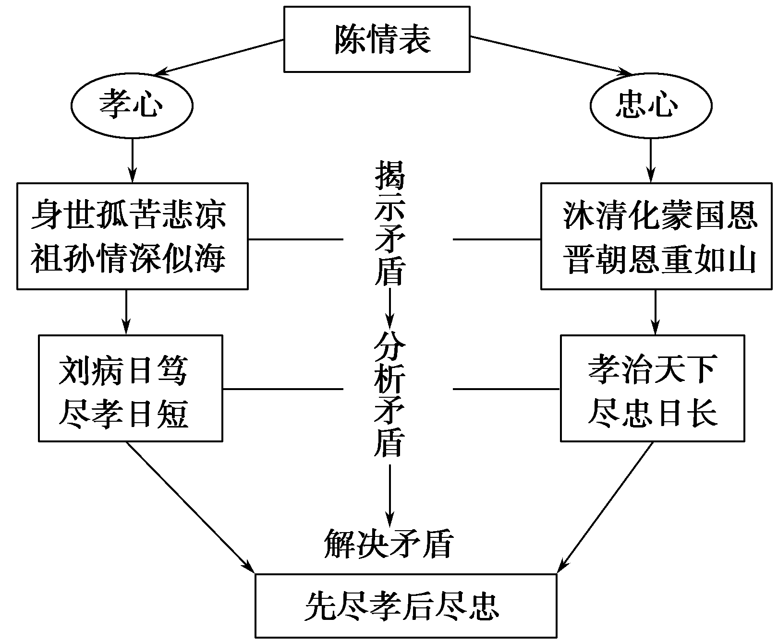
结构图示

Slide 23
二、小组合作
【重点词句梳理】
1．古今异义
(1)臣少多疾病，九岁不行
古义：
今义：不可以；不被允许
不能走路

Slide 24
(2)零丁孤苦，至于^{①}成立^{②}
①古义：
今义：表示达到某种程度；表示另提一事
②古义：
今义：(组织、机构等)筹备成功，开始存在；(理论、意见)有根据，站得住
到
成人自立

Slide 25
(3)欲苟顺私情，则告诉不许
古义：
今义：说给人，使人知道
(4)臣之辛苦
古义：
今义：身心劳苦；客套话，用于求人做事
申诉(苦衷)
辛酸悲苦

Slide 26
(5)后刺史臣荣举臣秀才
古义：
今义：明清两代生员的通称；泛指读书人
(6)非臣陨首所能上报
古义：
今义：向上级报告；刊登在报纸上
汉代以来选拔人才的一种察举科目。这里是优秀人才的意思，
与后代科举的“秀才”含义不同
报答

Slide 27
(7)臣欲奉诏奔驰
古义：
今义：(车、马等)很快地跑
(8)拜臣郎中
古义：
今义：中医医生
(9)是以区区不能废远
古义：
今义：(数量)少；(人或事物)不重要
奔走效劳
尚书省的属官
拳拳，形容自己的私情

Slide 28
2．词类活用
(1)非臣陨首所能上报：
(2)臣不胜犬马怖惧之情：
(3)则刘病日笃：
(4)夙遭闵凶：
(5)猥以微贱：
(6)臣少多疾病：
名词作状语，向上
名词作状语，像犬马
名词作状语，一天天
形容词用作名词，忧患不幸的事
形容词用作名词，卑微低贱的人
名词用作动词，生病

Slide 29
(7)具以表闻/谨拜表以闻：
(8)臣少仕伪朝：
(9)历职郎署：
(10)外无期功强近之亲：
(11)内无应门五尺之僮：
(12)是以区区不能废远：
使动用法，使……闻，使……知道
名词用作动词，做官
名词用作动词，任职
名词作状语，在家外
名词作状语，在家内
形容词用作动词，远离

Slide 30
3．说出下列句式类型
(1)非臣陨首所能上报 (2)今臣亡国贱俘
(3)是臣尽节于陛下之日长 (4)急于星火
(5)谨拜表以闻 (6)逮奉圣朝，沐浴清化
(7)臣少仕伪朝 (8)告诉不许
(9)而刘夙婴疾病

Slide 31
答案 (1)(2)判断句：均为语义判断。(译文中含判断词“是”) (3)(4)介词结构后置：于陛下尽节；于星火急 (5)～(7)省略句：以闻(陛下)；逮(臣)奉圣朝；少仕(于)伪朝 (8)(9)被动句：不(被)许；(被)婴

Slide 32
4．翻译句子
(1)外无期功强近之亲，内无应门五尺之僮，茕茕孑立，形影相吊。
译文：
(2)猥以微贱，当侍东宫，非臣陨首所能上报。
译文：
外面没有什么近亲，家里没有照应门户的童仆，孤单无依靠地独自生活，只有身体和影子互相安慰。
这样微贱的人，担当侍奉太子的职务，我即使肝脑涂地，也无法报答皇上的恩遇。

Slide 33
(3)欲苟顺私情，则告诉不许：臣之进退，实为狼狈。
译文：
(4)但以刘日薄西山，气息奄奄，人命危浅，朝不虑夕。
译文：
(5)臣无祖母，无以至今日；祖母无臣，无以终余年。
译文：
想暂时迁就自己的私情，向长官申诉又得不到允许：我的处境实在是进退两难，十分狼狈。
只因为刘氏已经到了风烛残年，奄奄一息，生命垂危，朝不保夕的地步。
我没有祖母，不能活到今天；祖母没有我，不能度过剩下的岁月。

Slide 34
三、师生探究
1．文章一开始，作者说：“臣以险衅，夙遭闵凶。”该句在全段中起到什么作用？
答案 总领全段的作用。“夙遭闵凶”包括以下几个方面：(1)半岁丧父，四岁母嫁，祖母抚养；(2)年幼多病，九岁不行，伶仃孤苦；(3)两辈单传，内外无亲，形影相吊；(4)祖母年迈，夙婴疾病，卧床不起。
2．李密的“孝”表现在哪里？
答案 表现在：(1)臣侍汤药，未曾废离；(2)以供养无主，辞不赴命；(3)刘日薄西山，奄奄一息，不能废远；(4)庶刘侥幸，保卒余年。

Slide 35
3．李密为达到“辞不就职”的目的，在《陈情表》中并没有将孝情一泄到底，而是用理性对感情加以节制，取得了极为真切、动人的效果，试结合全文加以分析。
答案 《陈情表》是写给晋武帝的，是为了达到“辞不就职”的目的。从这个目的出发，李密并没有将孝情一泄到底，而是用理性对感情加以节制，使它在不同的层次中、不同的前提下出现。
第一段先写自己的悲惨命运和与祖母刘氏的亲厚关系，抒发对祖母的孝情。“臣侍汤药，未曾废离。”如果从这种孝情继续写下去会有许多话要说，如对祖母的感激等等。但作者却就此止笔，转而写自己蒙受国恩而不能报答的矛盾心情，写自己的狼狈处境。

Slide 36
第二段表白自己感恩戴德，很想走马上任，“奉诏奔驰”。但“刘病日笃”，这就从另一方面反衬了他孝情的深厚，因为孝情深厚，而“诏书切峻，责臣逋慢”，所以才有“实为狼狈”的处境。前面抒发的孝情被节制以后，又在另一个前提下出现了。
第三段作者转写自己“不矜名节”，并非“有所希冀”，之所以不应诏做官，是因为“祖母无臣，无以终余年”。在排除了晋武帝的怀疑这个前提之下，再抒发对祖母刘氏的孝情，就显得更真实，更深切，更动人。

Slide 37
4．有论者认为，李密反复强调孝亲，其实是为自己不奉诏仕晋寻找借口。你同意这一观点吗？为什么？
答案 (观点一)李密反复强调孝亲，决不是为其不奉诏仕晋寻找借口。他是真心因终养祖母才难以应诏的。读完全篇，我们可以清楚地体味到，他的孝心不是抽象的，而是充满了孙儿对祖母的一片真情。
(观点二)李密反复强调孝亲，是为其不奉诏找借口。李密对蜀汉念念于怀，他曾说刘禅“可次齐桓”。更何况司马氏是以屠杀篡夺取得天下，内部矛盾重重。李密以一亡国之臣，对出仕新朝就不能不有所顾虑，而暂存观望之心了。不幸的是，他的这种想法被晋武帝多少察觉到了，因此“诏书切峻，责臣逋慢”。这就使李密在“再度表闻”时，出现了更大的困难。然而李密抓住了“孝”字大做文章，却又不从大道理讲起，而是委婉陈辞，动之以情，恰到好处地解决了“不从皇命”的难题。

Slide 38

文本拓展 掬水月在手，弄花香满衣
一、阅读延伸
学会感恩
宋代学者赵与时曾说过：“读诸葛孔明《出师
表》而不堕泪者，其人必不忠。读李令伯《陈情表》
而不堕泪者，其人必不孝。读韩退之《祭十二郎文》
而不堕泪者，其人必不友。”今天，当我们用心去品读李密的《陈情表》时，我们会从字里行间感受到《陈情表》闪耀着真诚的人性光芒，文章“情”之真，“情”之深，“情”之切，催人泪下，读者无不为之动容！李密的《陈情表》表达了一个永恒的主题：孝顺长辈，知恩图报。因而千年传诵而不衰，成为不朽名篇！

Slide 39
其实，自然界的一切都知道感恩。大海给了鱼儿一个宽阔的天空，因为感恩，鱼儿回报给大海一片生机；天空给了鸟儿飞翔的领空，因为感恩，鸟儿回报给天空一处美丽；大地给了树木一片沃土，因为感恩，大树回赠给大地丝丝阴凉。春花沐浴着阳光，把娇艳芬芳献给大地；庄稼吮吸着雨露，将丰收果实馈赠人类；儿女享受着父母的关爱，宛若庄稼享受着阳光雨露的恩泽，理应把自己的拳拳孝心奉献给父母。没有水，就没有丰富多彩的生命；没有父母，就不会有儿女的茁壮成长；没有亲朋师长，就感受不到人间的真情！

Slide 40
一个人当他拥有感恩之心时，他绝不会怨天尤人。海伦的故事，已经家喻户晓。她自小双目失明，连正常的行走也需要他人扶着，但是她没有因此而埋怨上天、埋怨父母没有给她一副健全的身体，她满怀赤子之情，感谢父母给了她生命，感谢社会给了她帮助，发自肺腑的语言流露笔端，写了一部又一部的文学作品回报父母和社会。正因为拥有一颗感恩的心，海伦变得更加坚强和勇敢，是感恩，让她成就了自己的人生，实现了自己的生命价值。
人生需要一颗感恩的心，只有感恩，生命才能达到崇高。学会感恩，就能知恩图报而不忘恩负义；学会感恩，就能礼貌文明而不粗鲁野蛮；学会感恩，就能谦虚本分而不飞扬跋扈；学会感恩，就能明理改过而不坚持错误；学会感恩，就能多一份爱心，少一点仇视……

Slide 41
“落红不是无情物，化作春泥更护花”，这是落叶对根系实实在在的回报；“谁言寸草心，报得三春晖”，这是儿子对母亲发自内心的感恩。感恩之情，充实着我们的精神世界；感恩之心，净化着我们的灵魂；感恩如春风化雨，使世界更加充满生机，使世界更加温馨美丽。由衷希望李密对祖母的乌鸟深情能让我们有所感悟，有所行动，为亲人捧上自己哪怕微薄但却真诚的回报。让我们常怀一颗感恩之心，去回报师长，回报社会，回报我们的国家和人民！

Slide 42
二、写法迁移
融情于事，强烈的感情色彩是《陈情表》的一大特色，作者无论是述自己的孤苦无依之情，还是述自己和祖母相依为命的深厚亲情，都是通过叙事来表达的。而自己对朝廷恩遇的感激和对武帝的忠敬之心，也是以充满情感的笔调来写的。
在叙事中传递情感，为使读者动心、动容，产生感情上的共振，要做到以下三点：(1)定好叙事的感情基调。写作文与谱曲一样，必先定好适宜表现主题的基调。(2)抓住语言、动作，打造细节，精心刻画，借事传情。(3)叙中带议，喷发激情，让感情渗透在字里行间，进行间接抒情能产生含蓄美。在叙述中带一点议论，把作者的见解不失时机地点明，也是传递情感的好方法。

Slide 43
我来练笔
李密在《陈情表》一文中表达了自己对祖母刘氏的孝情，史铁生在《我与地坛》一文中赞颂了平凡母亲的坚忍与伟大，归有光在《项脊轩志》一文中抒发了人亡物在、三世变迁的感慨。这三篇文章的内容都与亲情有关。请以“亲情”为话题，写一篇短文。(200字左右)

Slide 44
答案示例
你渐渐变老，我渐渐长大。白霜爬上你的鬓角，皱纹刻上你的额头。我叛逆的心渐渐平息，窥到了你粗砺面孔下的柔软、细腻，感受到你粗俗举止中蕴涵的真情实意。
明早我要早起背书，而你要更早起床割麦，你无法当我的起床闹钟。第二天临出门，你大声叫我起床，见我迷迷糊糊应了你才放心。或许怕我睡过头，便拧开了床前的灯，打点好一切，然后你蹑手蹑脚地离开。

Slide 45
老爸，你是怕惊醒我的美梦吗？当我醒来时，我看见那扳弯的床头灯，斜斜地把温暖的光洒在地上。我知道，那是你怕强光会刺痛女儿的眼睛而故意扳弯的。自此，那扳弯的橙色床头灯便如灯塔定格在我的记忆中，若清泉流淌在我的心田。
爸，你的爱那么平凡粗糙却又那么让人感动，像生活中的玉米面窝头，干碴碴的，细细品味后却有别样的甘甜。

